Slide 1
중간 진행 공유
대구 공실 매칭 AI
스코어링 모델 설계 — 진행상황 공유
11/4 발표 후속
2026. 11. 13 · 동성로 공실 매칭 AI 팀

Slide 2
지난 발표 피드백
아이디어는 통했다, 다음 질문이 남았다
"
데모까지는 잘 만들었다. 그런데 이 매물들을 어떤 기준으로
스코어링해서 소비자들에게 추천할 수 있을까?
✓
잘 된 점
?
남은 과제
실매물 데이터 기반 데모 완성
공실 ↔ 업종 매칭 컨셉 검증
데이터 → AI 추천 구조 자체는 설득력 확보
추천 기준의 정량화 필요
소비자가 신뢰할 수 있는 점수 체계 부재
→ 오늘 공유할 스코어링 모델 설계로 이어짐
동성로 공실 매칭 AI · 스코어링 모델 진행상황
2

Slide 3
스코어링 모델 구조
11개 인자 · 4개 그룹 · 8개 업종 프리셋
식음료 · 소매 · 뷰티 · 의료 · 운동시설 · 교육 · 사무업무 · 공연문화 — 8개 업종마다 서로 다른 가중치 적용
비용
공간
3개 인자
3개 인자
임대료 부담
가성비
보증금
층
면적 적합도
건물 연식
입지
업종 적합
3개 인자
2개 인자
교통
상권 활성도
배후 수요
용도 일치도
건물 용도
동성로 공실 매칭 AI · 스코어링 모델 진행상황
5

Slide 4
실행 워크플로우
현재 5단계 백테스팅 진행 중
11/4 발표에서 제시한 8단계 실행 워크플로우 기준 현황
진행 중
①
②
③
④
⑤
⑥
⑦
⑧
범위
좁히기
정답지
확정
특징데이터
수집
점수공식
설계
스코어링 보완
실제 공실
적용
최종 데모
백테스팅
완료 (①~④)
진행 중 (⑤ 백테스팅)
예정 (⑥~⑧)
동성로 공실 매칭 AI · 스코어링 모델 진행상황
4

Slide 5
데이터 기반
실매물 2,717건에 공공데이터 5종을 교차검증
2,717건
2,669건
99.8%
97.6%
기본 매물 데이터
좌표 보유 매물
법정동 매칭 정확도
건물 용도 판정 정확도
사용 데이터 출처
소상공인시장진흥공단 상가(상권)정보 — 업종 · 상권 데이터
국토교통부 건축HUB 건축물대장정보 — 층별 용도 · 건물 특성
통계청 SGIS Open API — 집계구 경계 · 사업체/종사자 · 연령별 인구
브이월드 2D 데이터 — 연속지적도, 법정동 경계
행정안전부 주민등록 인구 — 행정동별 성별·연령별 인구
동성로 공실 매칭 AI · 스코어링 모델 진행상황
6

Slide 6
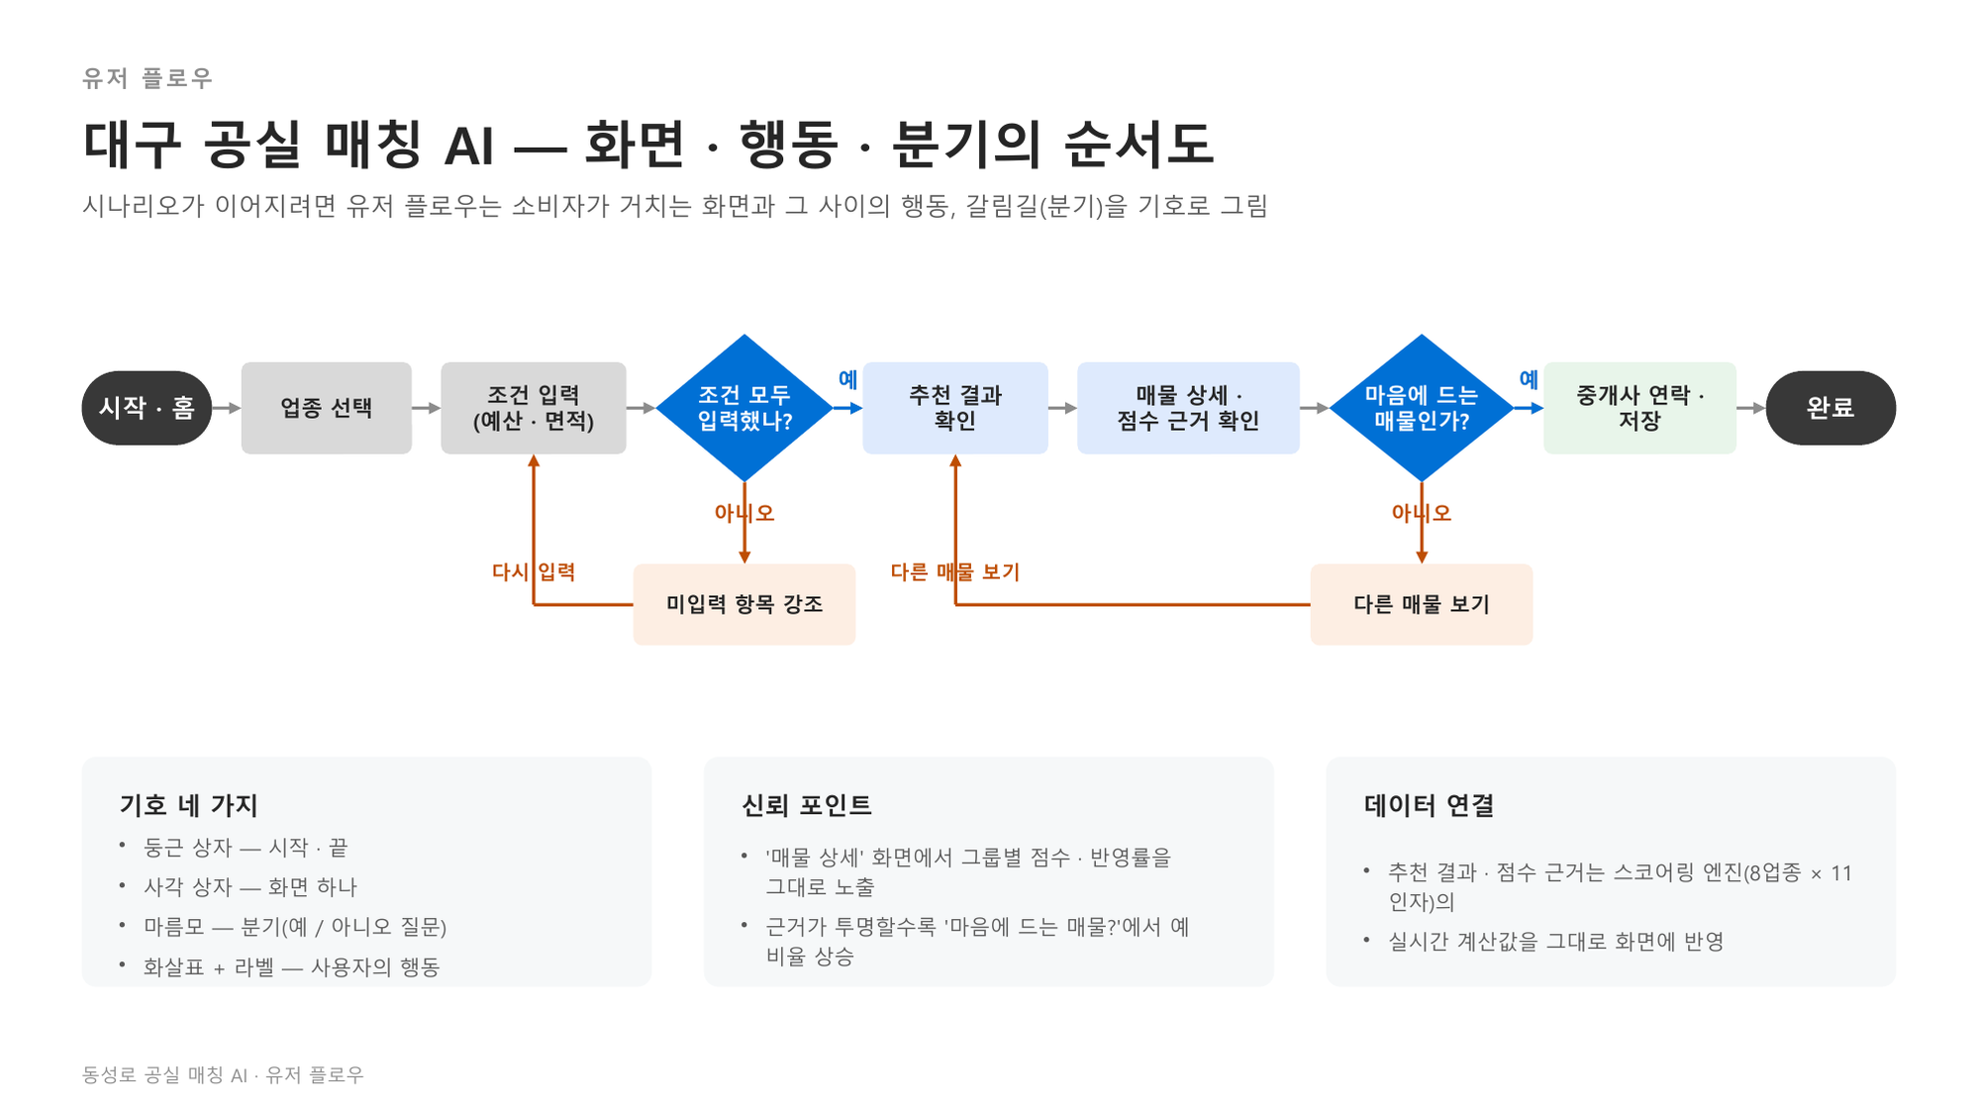

Slide 7
소비자 여정 지도
페르소나 창업 · 이전을 처음 준비하는 임차인
일반 매물 계약 — 발품과 중개사 상담을 반복한 뒤 계약한다
핵심 질문 여러 중개사의 말 중 무엇을 믿고, 언제 결정하나
필요 인지 → 정보 탐색 → 중개사 상담 · 매물 확인 → 현장 임장 → 협상 · 가계약 → 계약 · 입주
단계
STEP 01
STEP 02
STEP 03
STEP 04
STEP 05
STEP 06
필요 인지
정보 탐색
중개사 상담 ·
매물 확인
현장 임장
협상 · 가계약
계약 · 입주
고객 행동
창업 · 이전 계획을 세우고 예산과 지역 감을 잡는다
포털 · 부동산 앱에서 검색하고 여러 중개사에게 전화한다
여러 중개사 사무소를 돌며 매물을 본다
후보 2~3곳을 반복해서 방문한다
임대료 · 권리금 · 기간을 협상하고 가계약금을 건넨다
계약서에 서명하고 잔금을 치른 뒤 입주한다
접점
(터치포인트)
지인 · 창업 커뮤니티 · 블로그
포털 · 부동산 앱 · 전화
중개사 사무소 · 매물 목록
현장 · 지도
중개사 · 임대인
계약서 · 등기부등본 · 잔금
고객 생각
“어디서부터 시작해야 하지?”
“매물이 많은데 어떤 게 좋을까?”
“이 중개사 말이 맞나? 누구 말을 믿지?”
“유동인구 · 주차는 괜찮을까?”
“이 가격이 적정할까? 가계약금은 안전할까?”
“잔금과 권리관계를 제대로 확인했을까?”
감정 곡선
6 확신 · 1 불안
페인포인트
시작 정보가 파편화돼 있어 우선순위를 정하기 어렵다
중복 · 허위 매물이 섞여 있고 정보 최신성을 알기 어렵다
중개사마다 설명이 달라 비교가 어렵고 시간이 많이 든다
여러 번 방문하는 교통비 · 시간 비용이 크다
적정 임대료 · 권리금 판단 근거가 없고 가계약 조건 분쟁이 잦다
등기 · 권리 확인 부담이 크고, 입주 후 도움받을 곳이 없다
서비스 기회
초보용 단계별 계약 가이드 제공
공실 여부와 확인 날짜를 함께 표기
여러 중개사 매물을 한 화면에서 비교
사전 상권 분석으로 방문 횟수를 줄임
적정가 근거 자료 + 가계약 조건 체크리스트
계약 완료 후 입주 준비 안내 연결
동성로 공실 매칭 AI · 스코어링 모델 진행상황
8

Slide 8
스코어링 엔진 검증
실매물 한 건으로 보는 계산 예시
중구 남산동 · KSI빌딩 2층
전용 201㎡ · 5층 건물
보증금 2,000만원 · 월세 175만원 · 관리비 24만원
식음료 업종 기준 (기본 면적 77㎡)
그룹 | 실제 인자 점수 | 그룹 점수 | 총점 기여
비용 (25%) | 가성비 70.3 · 보증금 60.0 | 66.2 | 16.55점
공간 (20%) | 층 68 · 면적적합도 21.7 · 건물연식 36.5 | 47.1 | 9.42점
입지 (35%) | 교통 80.5 · 상권활성도 64.6 · 배후수요 77.7 | 73.3 | 25.65점
업종 적합 (20%) | 용도일치도 30 · 건물용도 100(A등급) | 72.0 | 14.40점
총점
66.0
반영률 87.5%
추천 대상
읽는 법: 예산 상한을 입력하지 않아 임대료 부담 인자는 계산에서 빠지고, 같은 그룹의 나머지 인자 비중을 재조정합니다. 빠진 인자는 0점 처리하지 않습니다.
동성로 공실 매칭 AI · 스코어링 모델 진행상황
9

Slide 9
모델 구축 현황
10개 작업 중 9개 완료, 마지막은 평가 누적 대기
1
목표 · 정답 정의, 데모 로직 폐기, 업종 8개 · 인자 선정
완료
6
SGIS 집계구 (직장인구 포함)
완료
2
인자별 점수 규칙, 층 점수표, 가중치 구조
완료 (가중치는 가설)
7
점수 엔진 + 업종 간 겹침 검사
완료
3
상권 활성도
완료
8
스코어링 보드 화면 + good/bad 저장
완료
4
배후 수요 (행정동 → 집계구 방식으로 대체)
완료
9
지하철 : 버스 비율 보완
완료
5
건물 용도 적합성
완료
10
good/bad 데이터로 가중치 보정
평가 누적 대기
동성로 공실 매칭 AI · 스코어링 모델 진행상황
10

Slide 10
다음 단계
백테스팅 통과 → 스코어링 보완 → 데모 반영
1
2
3
백테스팅 마무리
스코어링 보완
최종 데모
정답지 8곳 대상 역채점, 통과 기준 충족 확인
good/bad 평가 누적 후 8개 업종 프리셋 재조정
실제 공실 데이터 전체 적용 → 결과 시각화 → 데모 반영
동성로 공실 매칭 AI · 스코어링 모델 진행상황
11

